Slide 1

Operatori
Čas 4

Slide 2
Uvod
Preklapanje operatora
Svrha operatora
Upotreba operatora u C#

Slide 3

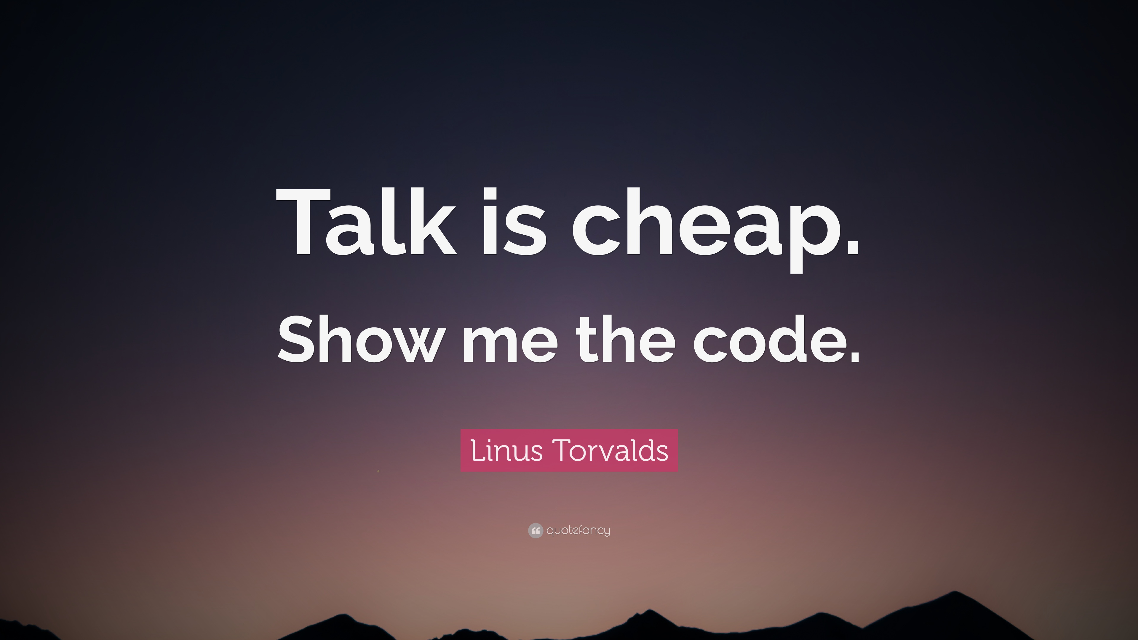

Slide 4
Preklapanje operatora
Preklašanje operatora je predefinisanje postojećih operatora i njhovih funkcija radi specifične oprade nad novim tipovima podataka, klasama.
Moguće je izvršiti preklapanje skoro svih operatora.
Operatori | Opis
+, -, !, ~, ++, --, true, false | Unarni operatori, mogu biti predefinisani.
+, -, *, /, %, &, |, ^, <<, >> | Binarni operatori, mogu biti predefinisani.
 | Operatori poređenja, mogu biti predefinisani.
&&, || | Operatori uslova ne mogu biti predefinisani.
[] | Indeksiranje niza, ne može biti predefinisano, moguće je definisati indeksere.
(T)x | Operator castovanje, ne može se predefinisati, ali je moguće definisati operatore konverzije (eksplicitne i implicitne)
+=, -=, *=, /=, %=, &=, |=, ^=, <<=, >>= | Operatori dodjeljivanja ne mogu biti predefinisani, na primjer, +=, može se posmatrati kao +.
=, . , ?:, ??, ->, =>, f(x), as, checked, unchecked, default, delegate, is, new, sizeof, typeof | Ne mogu biti predefinisani.

Slide 5
Operatori poređenja
==, !=, <, >, <=, >=
Operatori poređenja mogu biti predefinisani.
Moraju uvijek biti definisani u paru. Ako je definisan operator ==, mora biti definisan i operator !=.
Takođe, važi i za operatore <, > i <=, >=.

Slide 6
Preklapanje operatora
Preklapanje operatora se vrši definisanje funkcije.
Operatorska funkcija se implementira kao metoda ili kao globalna funkcija.
Za preklapanje operatora u sopstveno definisanim klasama potrebno je kreirati metodu u klasi sa odgovarajućim potpisom.
Operatorska funkcija mora biti imenovana „operator X“ gdje je X ime ili simbol operatora koji se predefiniše.
Unarni operatori imaju jedan parametar.
Binarni 2.
U oba slučaja jedan parametar operatorske funkcije mora biti tipa klase ili strukture koja deklariše operator.
*Operatore je potrebno pažljivo koristiti. Oni kod pojednostavlju i unapređuju ali mogu dovesti i do zabune u dugačkim linijama.

Slide 7
Operatorske funkcije i pravila
Ako je određena operatorska funkcija definisana na prethodno opisan način gdje imamo o1Xo2, izraz o1Xo2 se tumači kao
operatorX(o1, o2,)
Ne mogu se preklopiti svi operatori u C#.
Ne mogu se uvoditi novi simboli za operatore.
Ne mogu se mjenjati osobine operatora, n-arnost, priorite i asocijativnost.

Slide 8
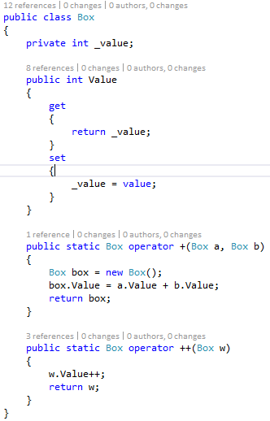
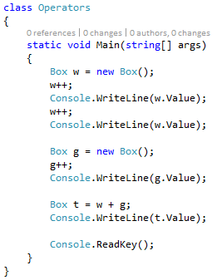
Unarni i binarni operatori
Unarni operatori figurišu samo sa jednim operandom.
Binarni operator ima dva argumenta.

Slide 9
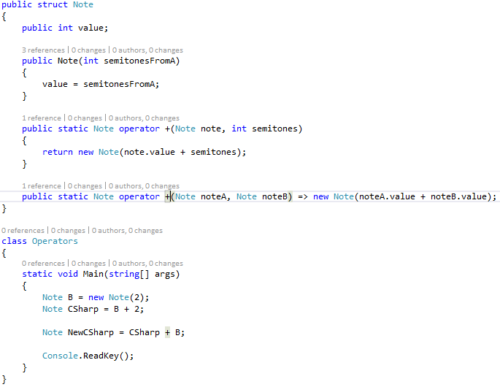
Predfinisanje operatora po različitim brojem parametara

Slide 10
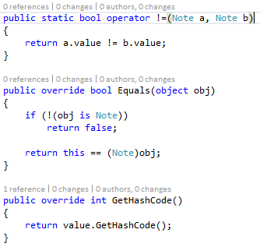
Uparivanje operatora
Sljedeći operatori moraju biti definisani u paru:
==; !=
<, >
<=, >=
Equals i GetHashCode
Ako se predefinišu == i !=, predpostavlja se da će biti potrebe za Equals i GetHashCode metoda i njihovim predefinisanjem.

Slide 11
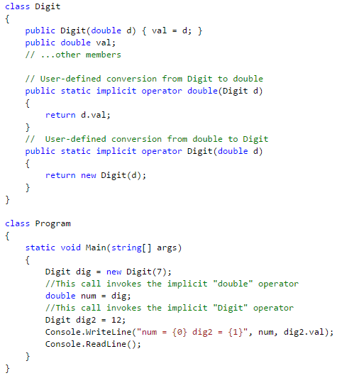
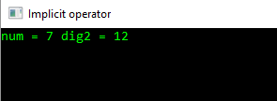
Implicitna konverzija
Implicitna konverzija se koristi za konverziju između sopstvenih definisanih tipova i ostalih tipova. (eng. User-defined)

Slide 12
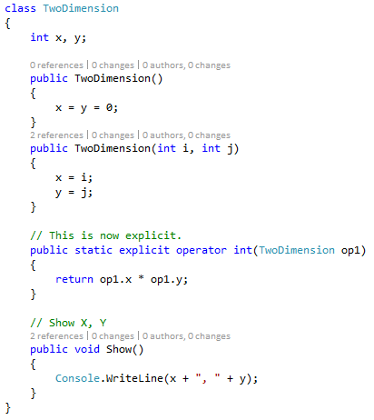
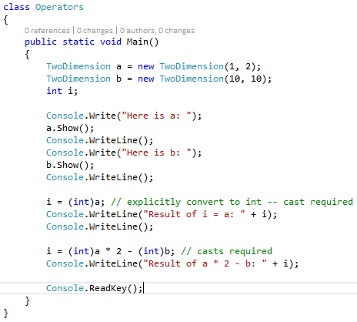
Eksplicitna konverzija
Eksplicitna konverzija definisana sa ključnom riječi explicit, deklariše konverziju sopstvenih definisanih tipova tako što se poziva sa kastovanjem. Eksplicitna konverzija mora biti pozvata sa kastovanjem.

Slide 13
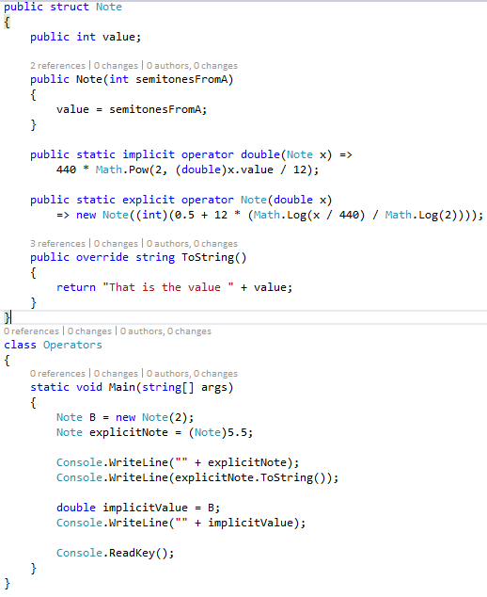
Implicitna i eksplicitna konverzija primjer

Slide 14
Indekseri
Indexers

Slide 15

Svrha indeksera
Kada se definiše indekser za klasu, onda je moguće pristupiti instanic klase koristeći operatore za pristup određenom članu niza, [].
Moguće je definisati jedno-dimenzionalne indeksere i dvo-dimenzionalne.
Indekseri se najčešće koriste u objektima koji enaksuliraju određenu kolekciju ili niz.
Definicija indeksera je slična definiciji property-a. Potrebno je definisati get ili set metodu ili obje.
Indekseri se ne definišu sa određenim imenom nego se potpisuju sa ključnom riječu this, koja se odnosi na objekat instance.
Definicija indeksera za jedno-dimenzionalne nizove je sljedeća:
Povratni tip nije striktno definisan. Može biti i klasa.

Slide 16
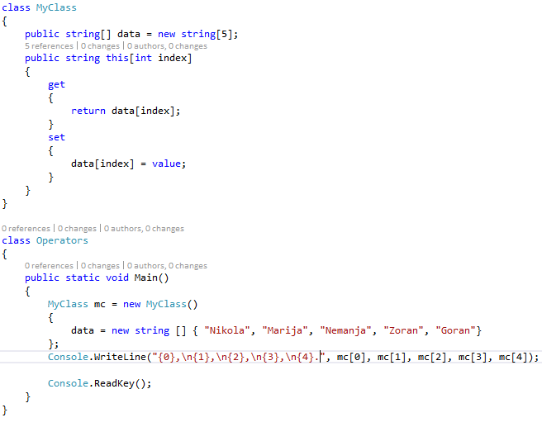
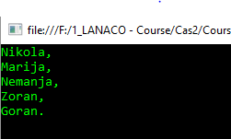
Primjer

Slide 17
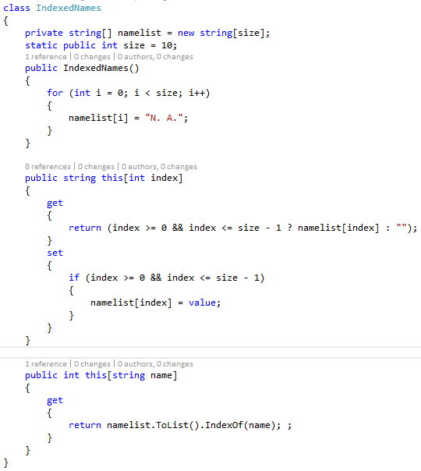
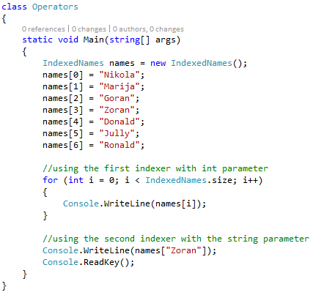
Predefinisanje indeksera
Indekseri mogu biti predefinisani tako što se deklarišu sa više parametara i svaki od parametara može biti različitog tipa. Moguće je definisati više indekseara po potrebi.

Slide 18
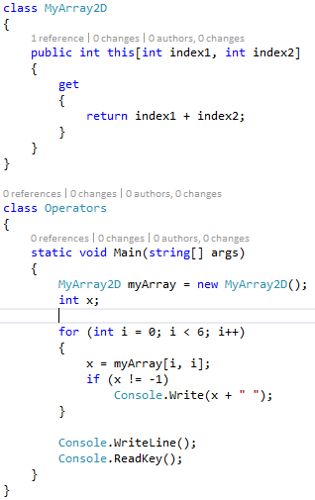
Dvo-dimenzionalni indekseri

Slide 19
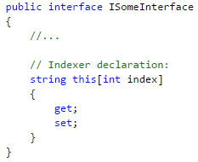
Indekseri i interface-i
Indekseri mogu biti definisani u interface-ima. Svrha definisanja indeksera u interfejsima jeste definisanje indeksera da li je on read-write, read-only ili write-only tipa.
Potpis jednog indeksera mora biti različit od ostalih indeksera u interface-u.

Slide 20



Eksplicitni pristup indekseru
Moguće je pristupiti implementaciji indeksera iz interface-a i eksplicitno, kao u sljedećem primjeru:
Potpuni pristup indekseru je potreban kada klasa implementira 2 interface-a sa istim potpisom indeksera. Tada je moguće koristiti direktan pristup indekseru pri implementaciji.

Slide 21
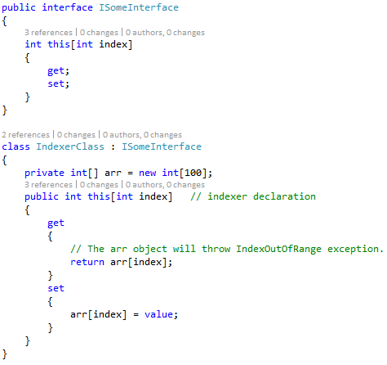
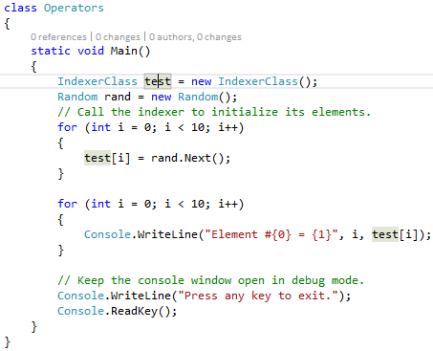
Indekseri iz interface-a

Slide 22
Indekseri
Indekseri omogućavaju objektima da se ponašaju kao članovi niza.
get metoda vraća vrijednost, set postavlja.
this ključna riječ se koristi za definisanje indeksera.
value ključna riječ se koristi za postavljanje vrijednosti u set indekseru.
Indekseri mogu biti predefinisani.
Indekseri mogu imati više od jednog parametra.
kada se koristi dvo-dimenzionalni niz
Ako je indekser samo read-only tipa, tj. posjeduje samo get metodu onda je moguće indekser napisati u kraćem obliku kao:
public Customer this[long id] => store.LookupCustomer(id);

Slide 23
Reference
GitHub, source code, presentation
https://github.com/Ratomir
C# Pocket Reference
https://www.geekbooks.me/book/view/c-sharp-6-0-pocket-reference
C# 6.0 in a Nutshell
https://www.geekbooks.me/book/view/c-sharp-6-0-in-a-nutshell-6th-edition

Slide 24

Hvala na pažnji

